Slide 1
Karakter dan Kepribadian Manusia

Slide 2

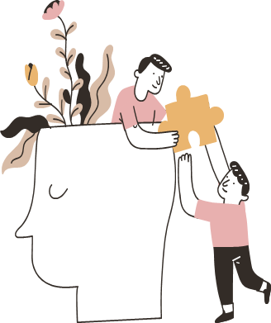
Anggota Kelompok 2 :
1. Amalia Indah 2013053008
2. Novita Sari 2013053029
3. Shela Febriani 2013053032
4. Siska Wulandari 2013053001

Slide 3
1. KARAKTER

Slide 4
Pengertian Karakter
Pengertian Karakter Secara Umum :
Karakter adalah seperangkat sifat yang selalu dikagumi sebagai tanda-tanda kebaikan, kebajikan dan kematangan moral seseorang. Secara etimologi, istilah karakter berasal dari bahasa Latin character, yang berarti watak, tabiat, sifat-sifat kejiwaan, budi pekerti, kepribadian dan akhlak.
Pengertian Karakter Menurut Para Ahli :
Menurut W.B. Saunders, (1977: 126) menjelaskan bahwa karakter adalah sifat nyata dan berbeda yang ditunjukkan oleh individu, sejumlah atribut yang dapat diamati pada individu.
Menurut Wyne mengungkapkan bahwa karakter yaitu menandai bagaimana cara memfokuskan bagaimana mengaplikasikan nilai kebaikan dalam bentuk tindakan atau tingkah laku.

Slide 5
Unsur – Unsur Pembentukan Karakter
1. Sikap
2. Emosi
3. Kepercayaan
4. Kebiasaan Dan Kemauan
5. Konsepsi Diri “Self-Conception”
6. Pembentukan Karakter

Slide 6
Nilai-Nilai Karakter
Berdasarkan kajian nilai-nilai agama, norma-norma sosial, peraturan/hukum, etika akademik, dan prinsip-prinsip HAM, telah teridentifikasi butir-butir nilai yang dikelompokkan menjadi lima nilai utama, yaitu nilai-nilai perilaku manusia dalam hubungannya dengan Tuhan Yang Maha Esa, diri sendiri, sesama manusia, dan lingkungan serta kebangsaan. Berikut adalah daftar nilai-nilai utama yang dimaksud :
Nilai karakter dalam hubungannya dengan Tuhan
Nilai karakter dalam hubungannya dengan diri sendiri (personal)
Nilai karakter dalam hubungannya dengan sesama
Nilai karakter dalam hubungannya dengna lingkungan

Slide 7
2
KEPRIBADIAN

Slide 8
Pengertian Kepribadian
Pengertian Kepribadian Secara Umum :
Kepribadian atau personality berasal dari kata persona. Kata tersebut merujuk pada kedok atau topeng, yaitu sebuah penutup muka yang kerap digunakan oleh pemain drama panggung. Dimana hal tersebut menggambarkan sebuah perilaku, kepribadian, dan watak seseorang. Secara umum, kepribadian seseorang merujuk pada bagaimana mereka tampil dan memberikan kesan bagi orang lain. Jadi , definisi kepribadian secara umum itu bersifat lemah. Sebab, mereka hanya menilai perilaku seseorang bisa diamati saja dan tidak menganggap bahwa mungkin ciri-ciri tersebut akan berubah seiring berjalannya waktu.
Pengertian Kepribadian Menurut Para Ahli :
Menurut Agus Sujanto dkk (2004), mengungkapkan bahwa kepribadian seseorang merupakan suatu totalitas psikofisik yang cukup kompleks dari tiap individu. Sehingga akan tampak dalam tingkah laku mereka yang unik.
Menurut Kartini Kartono dan Dali Gulo dalam Sjarkawim, mengatakan bahwa kepribadian merupakan tingkah laku dan sifat khas seseorang yang bisa membedakannya dengan individu lain. Selain itu, mereka juga menuliskan bahwa personality adalah sebuah integrasi dari karakteristik yang terstruktur, minat, pola tingkah laku, kemampuan dan juga potensi yang dimiliki oleh seseorang. Itu artinya, kepribadian adalah semua hal dari diri seseorang yang diketahui oleh orang lain

Slide 9
Tipe Kepribadian Menurut Para Ahli
Ada banyak sekali tipe kepribadian seperti yang diungkapkan oleh para ahli. Mulai dari Hippocrates dan Galenus, C.G Jung, Gerart Heymans, dan juga Eduard Spranger. Para ahli tersebut memberikan sebuah pandangan dan pendapat mengenai tipe kepribadian dari sudut pandang yang berbeda.
Tipe Kepribadian Menurut Hippocrates dan Galenus
Menurut kedua ahli di atas, tipe kepribadian manusia dibagi menjadi 4 macam, antara lain:
Sanguinis
Koleris
Melankolis
Phlegmatis

Slide 10
Tipe Kepribadian Menurut Para Ahli
2. Tipe Kepribadian Menurut C.G. Jung
Menurutnya, tipe kepribadian seseorang terbagi menjadi 2, yaitu:
Ekstrovert
Introvert
3. Tipe Kepribadian Menurut Gerart Heymans
Berbeda dengan para ahli lain, Gerart Heymans membagi tipe kepribadian menjadi 7, diantaranya:
Gapasioneerden
Choleric
Sentimentil
Nerveuzen
Flegmaticiti
Sanguinis
Amorfem

Slide 11
Ciri – Ciri Kepribadian
Dari beragamnya kepribadian manusia, menjadi ciri khas dan keunikan dari diri seseorang tersebut. Keunikannya itu berdasarkan bagaimana dia bertingkah, fisiknya, pola pikirnya, dll. Elizabeth menyatakan ciri-ciri kepribadian terbagi menjadi 2, sebagai berikut ini:
1. Kepribadian yang sehat :
Dapat menilai dirinya sendiri secara realistik;
Mampu menilai situasi dan kondisi secara realistik dan baik
Mampu menilai prestasi yang diperoleh secara realistic
Memiliki kepribadian bertanggung jawab
Dapat mengendalikan emosinya sendiri
Berorientasi tujuan;
Berorientasi keluar (ekstrovert)

Slide 12
Ciri – Ciri Kepribadian
2. Kepribadian yang tidak sehat :
Mudah marah
Menunjukkan kekhawatiran dan kecemasan
Sering merasa tertekan
Tidak mampu untuk menghindar dari perilaku yang tergolong menyimpang
Kebiasaan berbohong
Hiperaktif
Bersikap memusuhi semua bentuk otoritas
Senang mengkritik/ mencemooh orang lain
Sulit tidur

Slide 13
Karakter sebagai pembentuk kepribadian manusia
Kepribadian adalah sesuatu yang berdiri sendiri, mencukupi buat dirinya sendiri, tetapi juga sesuatu yang terbuka terhadap dunia sekitarnya, Menurut Kristiawan (2016) Pendidikan karakter tidak sekadar mengajarkan mana yang benar dan mana yang salah, tetapi juga menanamkan kebiasaan (habituation) tentang hal mana yang baik. Dengan begitu, peserta didik menjadi paham (kognitif) tentang mana yang baik dan salah, mampu merasakan (afektif) nilai yang baik (loving the good/moral feeling), dan perilaku yang baik (moral action), dan biasa melakukan (psiko-motor).

Slide 14
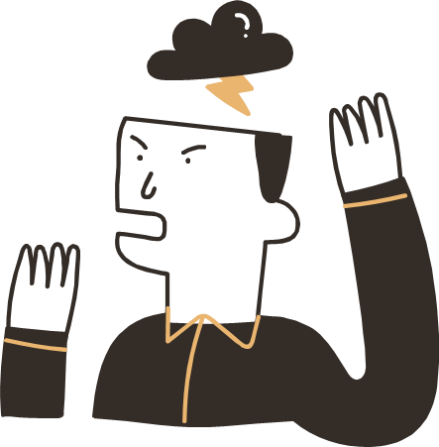
Faktor-Faktor Pembentuk Kepribadian
1. Faktor Internal
Instink Biologis
Kebutuhan Psikologis
Kebutuhan Pemikiran
2. Faktor Eksternal
Lingkungan Keluarga,
Lingkungan Sosial, dan
Lingkungan Pendidikan

Slide 15
KESIMPULAN
Personalitas atau kepribadian dapat di pahami sebagai organisasi dinamis pada individu tempat sistem psikofisikal menentukan penyesuaian unik terhadap lingkungannya. Kepribadian juga merupakan tingkah laku yang bisa kita lihat sebagai hasil kondisi individu dan struktur situasi psikologis. Di zaman modern, karakter manusia menjadi kajian antropologis dan psikologis yang mendalam.
Dalam hal ini karakter manusia memilik keunikan yang membedakannya dengan binatang karena manusia telah mampu mengembangkan dirinya melampaui determinisme natural (alam). Perkembangan kebudayaan sering berkaitan dengan karakter dan kepribadian individu. Dengan demikian, pendidikan adalah membangun karakter, yang secara implisit mengandung arti membangun sifat atau pola perilaku yang didasari atau berkaitan dengan dimensi moral yang positif atau yang baik, bukan yang negatif atau yang buruk.

Slide 16
THANK YOU !

